Slide 1

SĂ AVEM CREDINȚĂ
Studiul 8 pentru 23 mai 2026

Slide 2

“Și credința este o încredere neclintită în lucrurile nădăjduite, o puternică încredințare despre lucrurile care nu se văd.”
(Evrei 11:1)

Slide 3

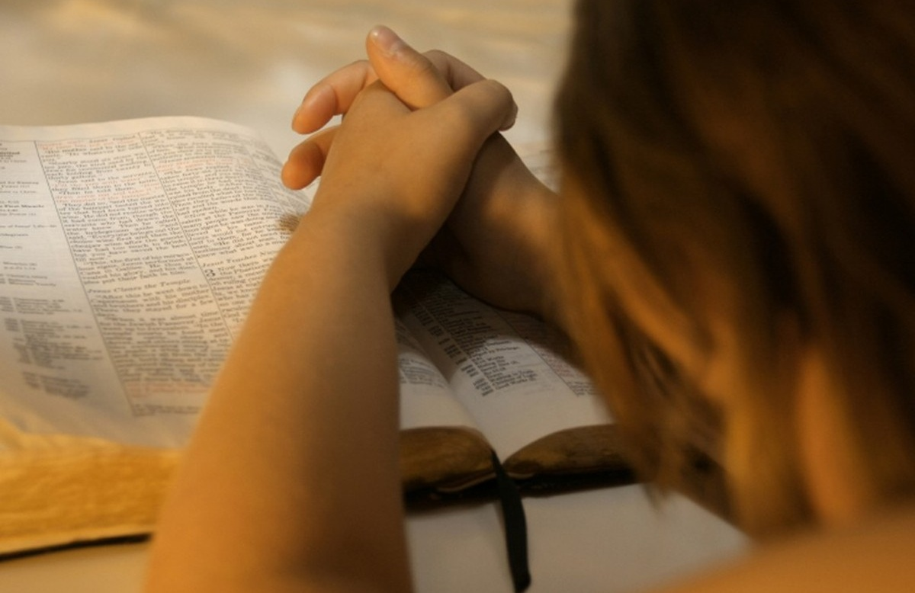
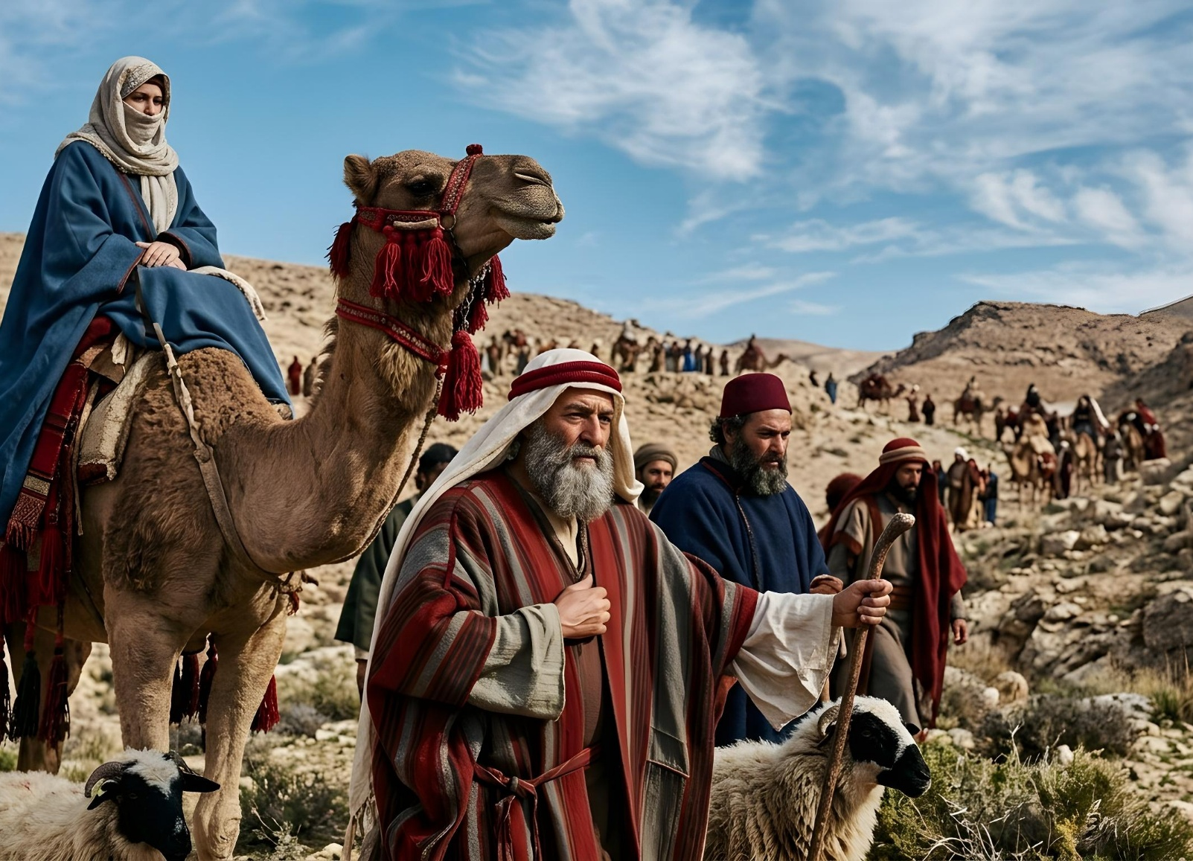
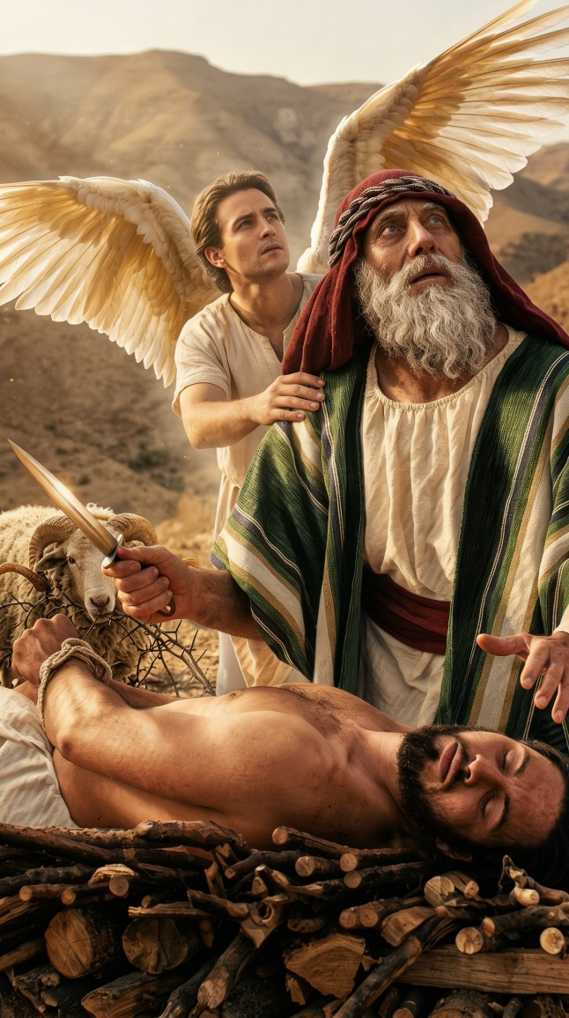







Cunoașterea lui Dumnezeu, studiul Bibliei și rugăciunea trebuie să aibă un element comun pentru a deveni aspecte transformatoare în viețile noastre: credința.
Fără credință, aceste elemente devin simple cunoștințe sau ritualuri lipsite de sens.
Dar, împreună cu credința, ele sunt elemente puternice care ne vor duce spre cele mai înalte culmi ale experienței noastre spirituale: „toate lucrurile sunt cu putință celui ce crede” (Marcu 9:23).
Diferite tipuri de credință:
  Credința și semnele.
  Măsura credinței.
  Credința și sentimentele.
Ce este credința?
  Definiția și dezvoltarea credinței.
  Credința lui Isus.

Slide 4

DIFERITE TIPURI DE CREDINȚĂ

Slide 5


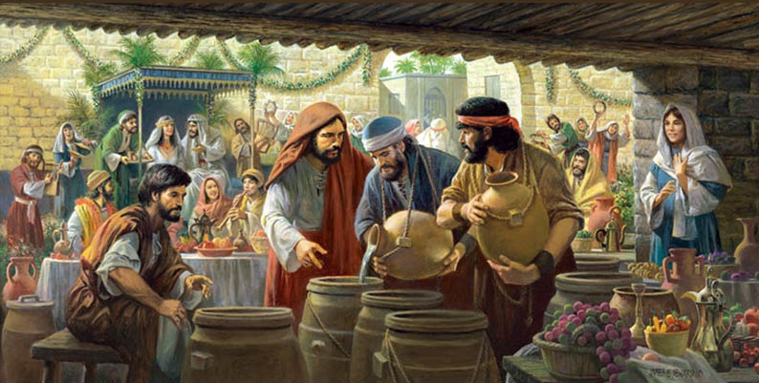
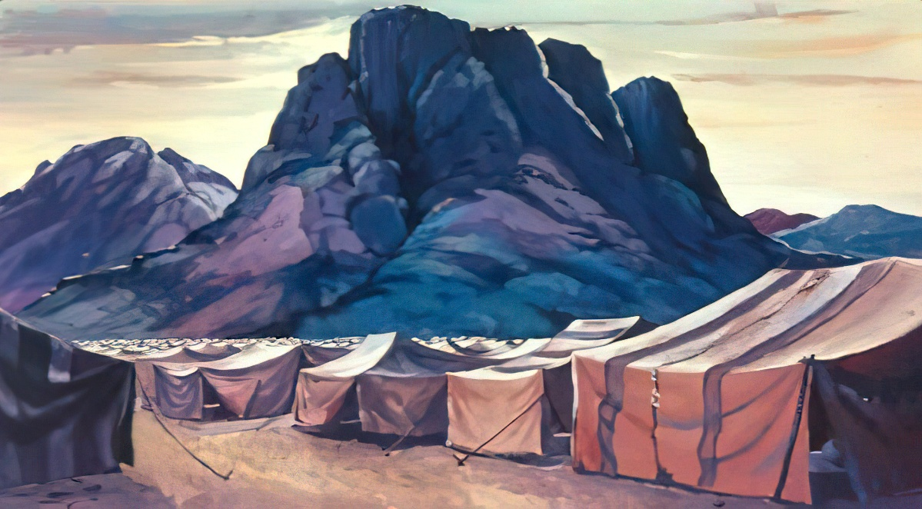
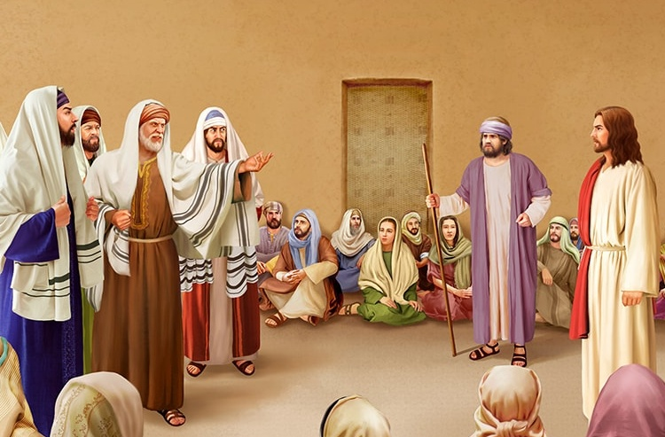

CREDINȚA ȘI SEMNELE
“Isus i-a zis: „Dacă nu vedeți semne și minuni, cu niciun chip nu credeți!”” (Ioan 4:48)
Un semn este o marcă distinctivă sau o demonstrație dată pentru a confirma un mesaj inspirat sau pentru a susține autoritatea divină. Deși un semn este în general înțeles ca fiind un eveniment miraculos - precum nunta de la Cana (Ioan 2:11) - faptul că Israel și-a așezat tabăra înaintea Muntelui Sinai pentru a se închina lui Dumnezeu (Exodul 3:12) a fost, de asemenea, dat ca semn.
Fariseii L-au rugat pe Isus să le arate un semn care să dovedească că El este Mesia, ca să poată crede în El (Mrc. 8:11).
Isus a fost exasperat când au cerut un semn pentru a-și justifica lipsa de credință (Marcu 8:12). Când cineva nu vrea să creadă, niciun semn nu-l va putea convinge.
Dumnezeu ne-a dat suficiente dovezi în Cuvântul Său și în natură pentru ca oricine vrea să creadă, să creadă. Cu toate acestea, există întotdeauna loc de îndoială. De aceea, Isus a dat o binecuvântare specială „celor ce n-au văzut și totuși au crezut” (Ioan 20:29).

Slide 6

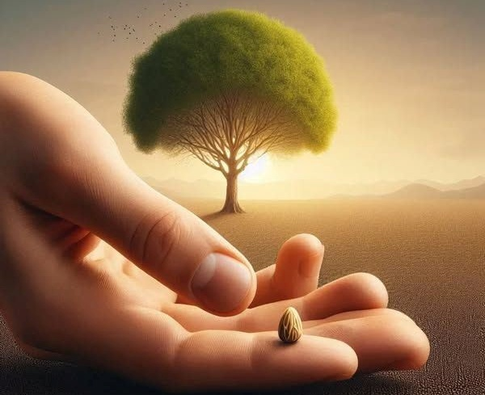
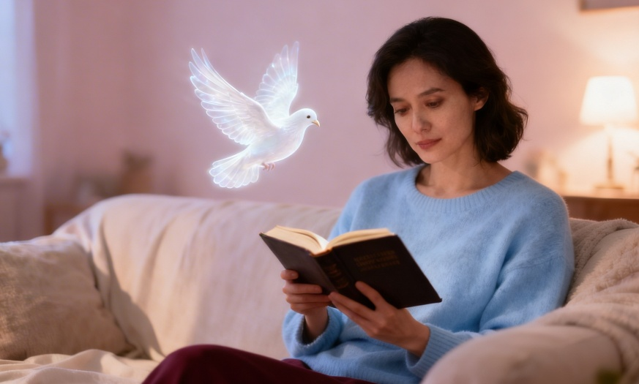
MĂSURA CREDINȚEI
“Și Domnul a zis: „Dacă ați avea credință cât un grăunte de muștar, ați zice dudului acestuia: „Dezrădăcinează-te și sădește-te în mare”, și v-ar asculta.” (Luca 17:6)
Există diferite măsuri ale credinței:
Credința apostolilor
Credința lui Petru
Credința tatălui
Credința cananitei
Credința sutașului
Credința lui Ștefan
“Tot n-aveți credință?” (Mr. 4:40)
“Puțin credinciosule!Pentru ce te-ai îndoit?”
(Mt. 14:31)
“Ajută necredinței mele”
(Mr 9:24)
“mare e credința ta”
(Mt. 15:28)
“nici chiar în Israel n-am găsit o credință atât de mare”
(Lc. 7:9)
“plin de credință” (Fapte 6:5)
Este clar că credința poate crește pe măsură ce rădăcinile necredinței sunt dezrădăcinate. Convingerea trebuie să înlocuiască treptat îndoiala. Cererea noastră ar trebui să fie: „Mărește-ne credința!” (Luca 17:5).
Prin lucrarea Duhului Sfânt, studiul Bibliei și experiența noastră cu Dumnezeu, vom putea observa că „credința voastră merge mereu crescând” (2 Tes. 1:3).

Slide 7

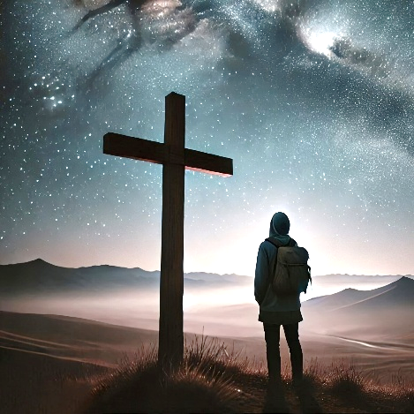
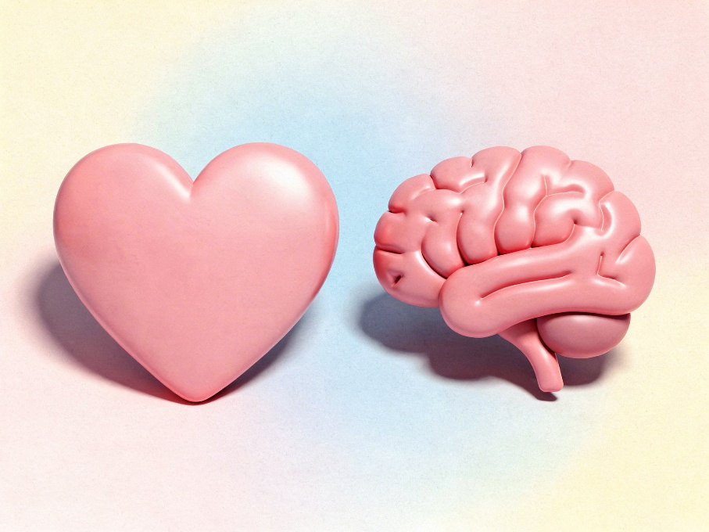
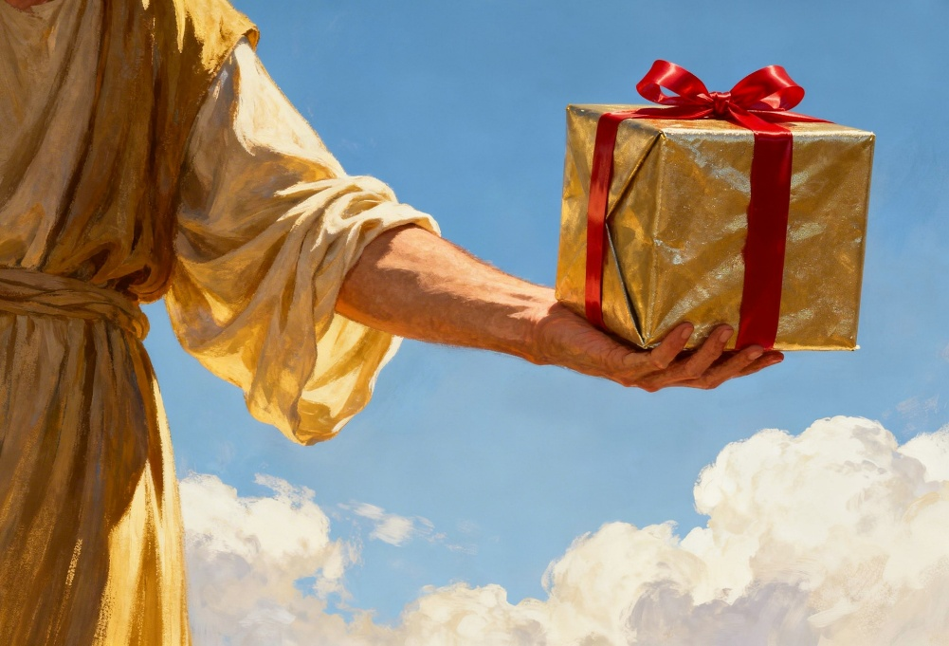
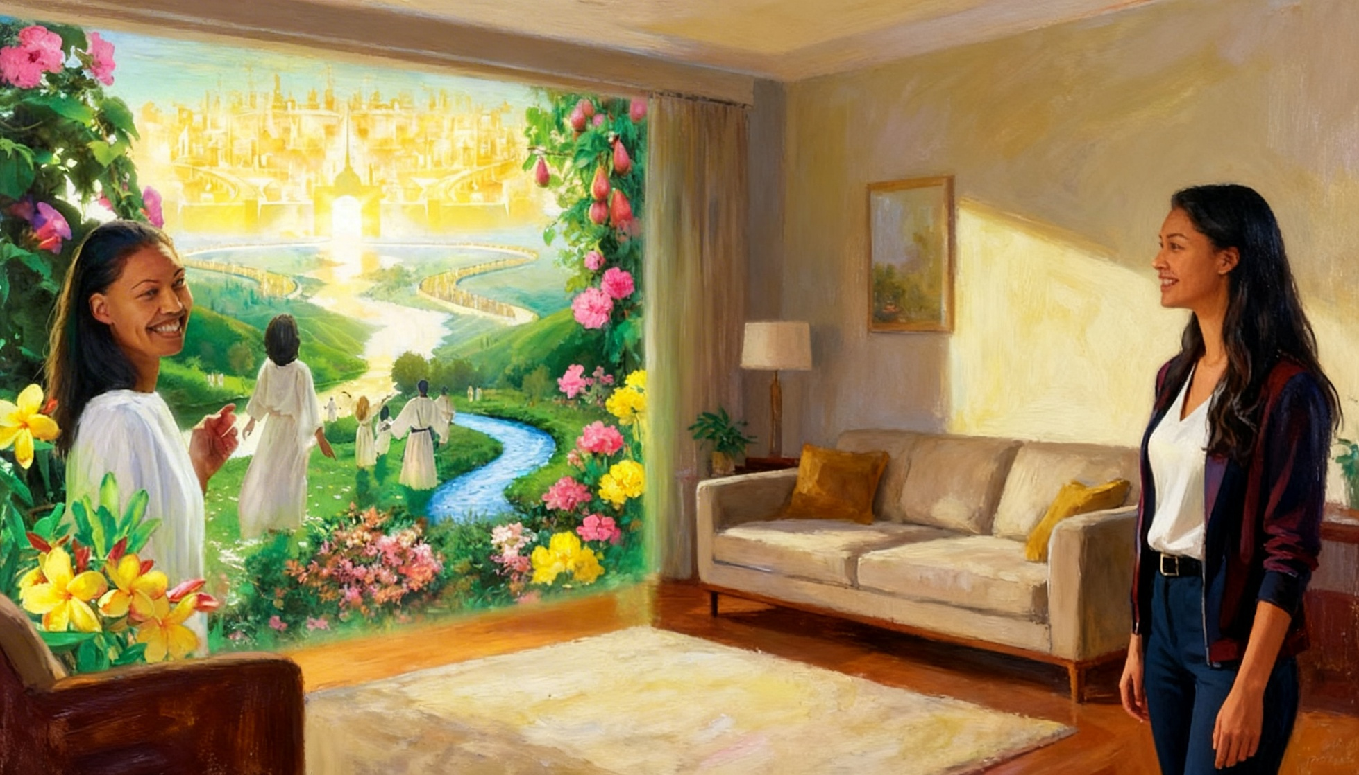
CREDINȚA ȘI SENTIMENTELE
“Căci prin har ați fost mântuiți, prin credință. Și aceasta nu vine de la voi; ci este darul lui Dumnezeu.” (Efeseni 2:8)
Este credința un sentiment sau un act rațional?
Răspunsul la această întrebare este important. Nu este același lucru să spui „MĂ SIMT mântuit” ca și cum ai spune „ȘTIU că sunt mântuit”.
Dar să începem de la început. Care este originea credinței? Credința vine de la Dumnezeu și El ne-o dăruiește ca dar (Romani 12:3; Efeseni 2:8).
Când reacționăm pozitiv la acel dar – când începem să exercităm credință – acea credință produce în noi sentimente precum bucurie; liniște; un sentiment de ușurare spirituală…
Însă credința în sine nu este un sentiment; este „certitudine” și „convingere” (Evrei 11:1). Nu este ceva ce depinde de starea noastră de spirit. Când mă simt slab sau simt că mântuirea mea este departe, atunci trebuie să exercit cea mai mare credință.

Slide 8

CE ESTE CREDINȚA?

Slide 9

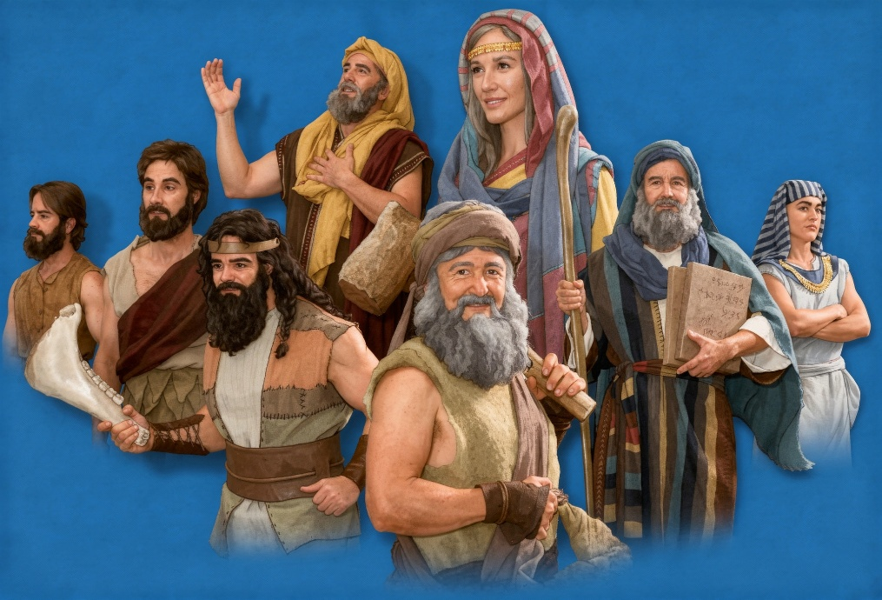
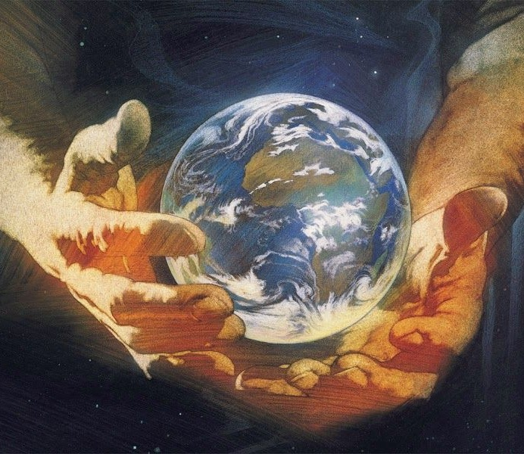
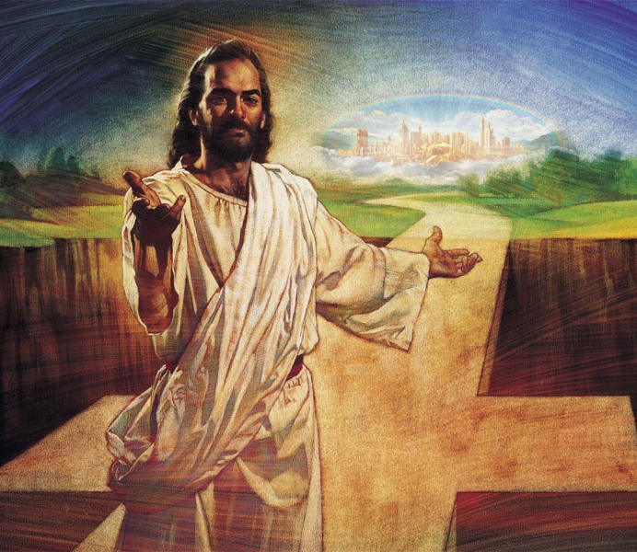
DEFINIȚIA ȘI DEZVOLTAREA CREDINȚEI
“Și credința este o încredere neclintită în lucrurile nădăjduite, o puternică încredințare despre lucrurile care nu se văd.” (Evrei 11:1)
Exercități credința, oricât de mică ar fi ea (Matei 17:20)
Studiază Biblia (Romani 10:17)
Roagă-L pe Dumnezeu să o sporească
(Luca 17:5)
Nu te lăsa pradă îndoielii
(Marcu 9:23-24)
Nu îți baza credința pe credința altora. (Matei 25:8)
Răspunde Duhului Sfânt (Galateni 5:22)
Practică în mod constant credința
(2 Corinteni 5:7)
Evrei 11:1, 3 și 6 ne oferă o definiție largă a credinței. Credința are mult de-a face cu conceptul nostru despre Dumnezeu. Ne conduce să credem în El ca și Creator și Răsplătitor.
În restul capitolului, Pavel detaliază credința multor bărbați și femei care ne servesc drept exemplu și încurajare pentru a nu ne descuraja în așteptarea răsplatei.
După cum am văzut, nu toți avem același nivel de credință. Cum pot dezvolta credința pe care o am, fie ea puțină sau multă?

Slide 10


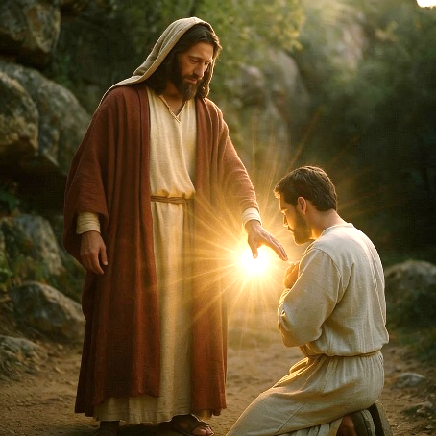
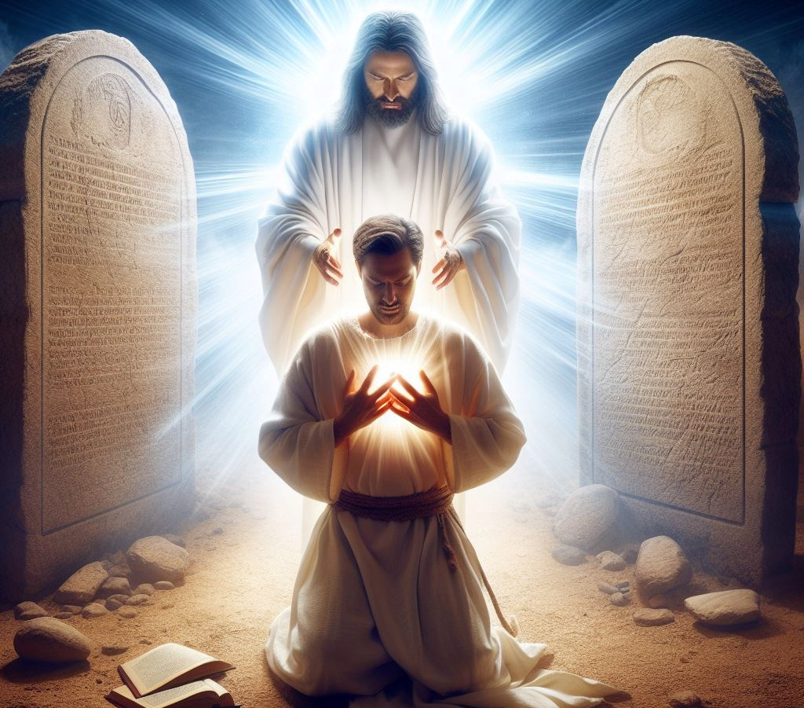
CREDINȚA LUI ISUS
“Aici este răbdarea sfinților, care păzesc poruncile lui Dumnezeu și credința lui Isus.” (Apocalipsa 14:12)
Noi, credincioșii care trăim aproape de revenirea lui Isus, ne distingem prin două lucruri pe care trebuie să le „păzim” (adică să le ascultăm sau să le păstrăm): poruncile și credința lui Isus (Apocalipsa 14:12).
Legea (poruncile) și Evanghelia (credința) sunt împletite. Nu poți asculta fără să ai credință, nici să crezi fără să asculți. Dar ce înseamnă „credința lui Isus”?
Să fim ascultători de Isus și de Cuvânt
Să avem o experiență zilnică cu Isus
Să-L facem pe Isus centrul vieții noastre
Să trăim în conformitate cu credința noastră
Să ne bazăm credința pe Isus
Să-L reflectăm pe Isus în viețile noastre
Să acceptăm darul harului Său
Prin credința în Isus suntem îndreptățiți (Romani 5:1), sfințiți (Faptele 26:18) și devenim copii ai lui Dumnezeu (Ioan 1:12).

Slide 11

„Ai încredere, așadar, în Domnul Isus pentru ca El să te călăuzească pas cu pas pe calea cea dreaptă. Poți primi siguranță și putere la fiecare pas pe care îl faci, pentru că poți avea certitudinea că mâna ta este în mâna Lui. Poți „alerga și să nu obosești”, poți „umbla și să nu slăbești”, pentru că vezi prin credință că mâna ta este în mâna lui Hristos. Nu te vei cufunda în descurajare, pentru că, pe măsură ce vei continua să-L cunoști pe Domnul și să te încrezi în El, vei avea siguranța că Acela care nu-i părăsește niciodată pe cei ce se încred pe deplin în El este Ajutorul tău neîncetat.”
E. G. W. (Dios nos cuida, 27 octombrie)

